Slide 1
Le TEM : détecter l’invisible pour renforcer la sécurité TEM : Threat and Errors Management Gestion de la menace et de l’erreur

Slide 2
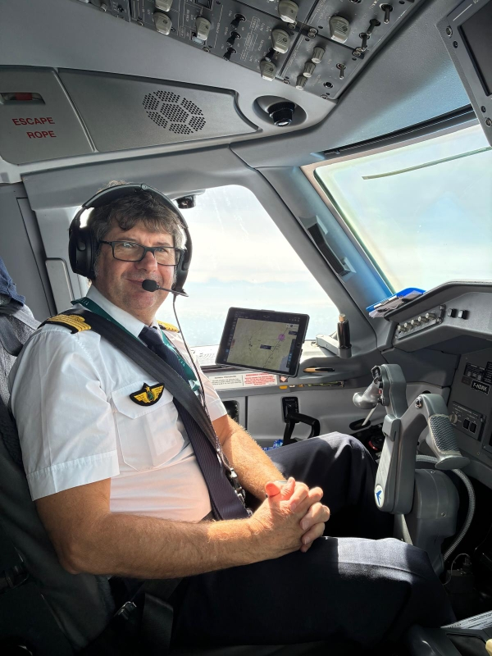
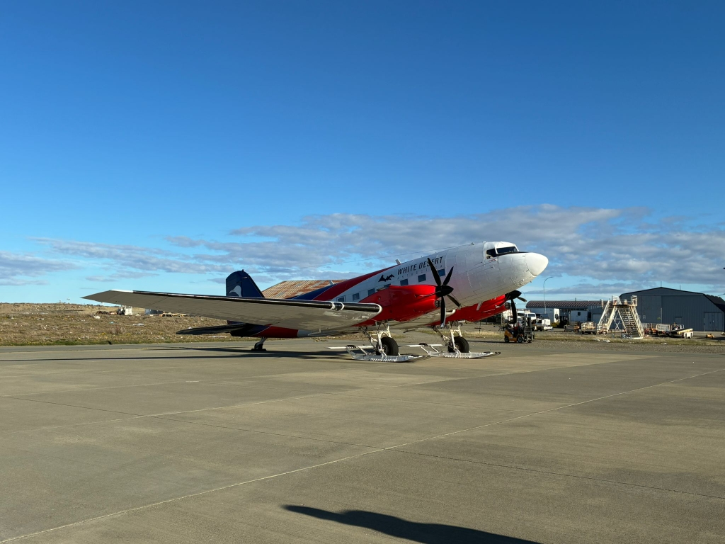
Message de Pascal Lecomte (Lundi 17/11/2025 15:00)
Sécurité des Vols Avions & ULM 2025 – Pascal Lecomte , MPV, AC Clément Ader

Slide 3
Message de Pascal Lecomte (Lundi 17/11/2025 15:00)
Bonjour à toutes et à tous, Je ne peux malheureusement pas être parmi vous aujourd’hui, étant encore au Chili pour des engagements professionnels imprévus.
J’avais prévu de vous présenter le Threat and Error Management (TEM), un outil simple mais puissant pour anticiper les menaces, les identifier, projeter leurs conséquences sur le vol, gérer les erreurs et éviter que de petits écarts ne deviennent des situations critiques.
À travers des situations concrètes, météo changeante, distractions, charge de travail imprévue, état de l’avion, etc. je souhaitais partager des pratiques et stratégies simples pouvant aider à interrompre la chaîne d’événements dès les premières étapes, en espérant que cela puisse nourrir vos réflexions et nos échanges sur la sécurité des vols.
Sécurité des Vols Avions & ULM 2025 – Pascal Lecomte , MPV, AC Clément Ader

Slide 4
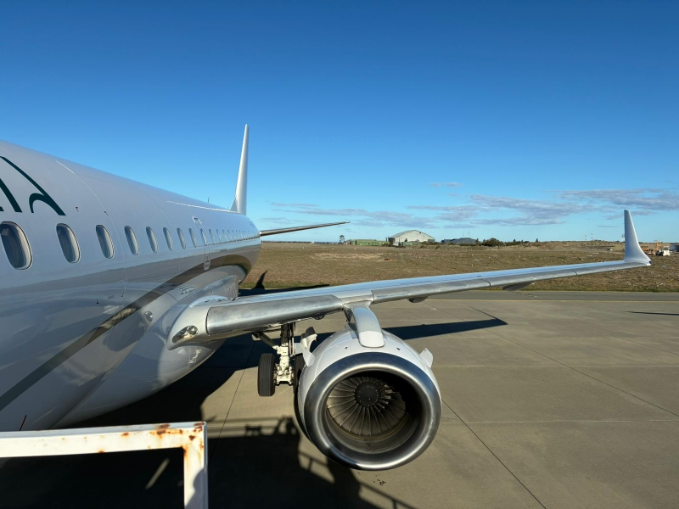
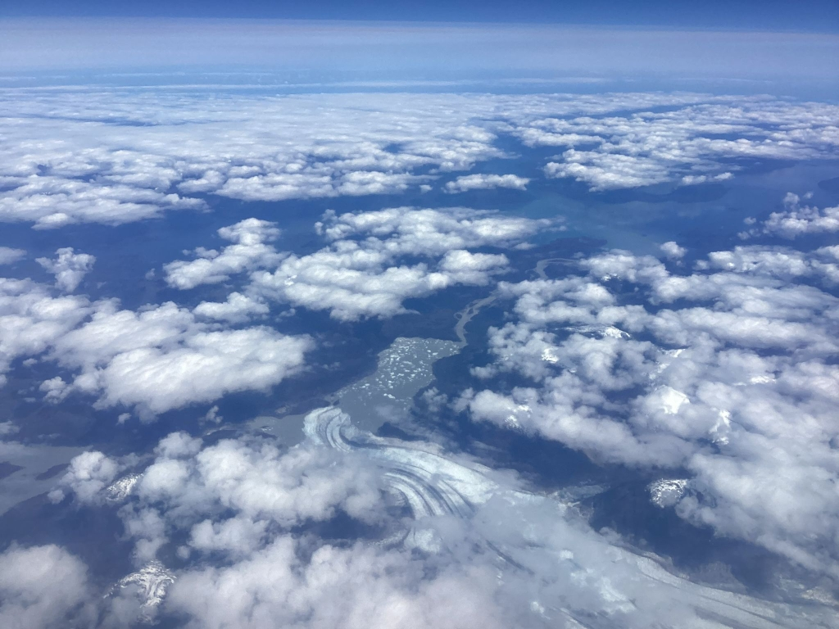
Message de Pascal Lecomte (Lundi 17/11/2025 15:00)
Pour que cet échange puisse malgré tout avoir lieu, je me rends disponible pour reprogrammer cette intervention lors d’un Sécuri’dèj, d’un webinaire, du 20ᵉ séminaire ou de toute autre occasion qui conviendra à l’équipe organisatrice.
Je vous souhaite un excellent séminaire, de riches échanges, et vous remercie pour votre engagement envers la sécurité des vols.
Sécurité des Vols Avions & ULM 2025 – Pascal Lecomte , MPV, AC Clément Ader

Slide 5
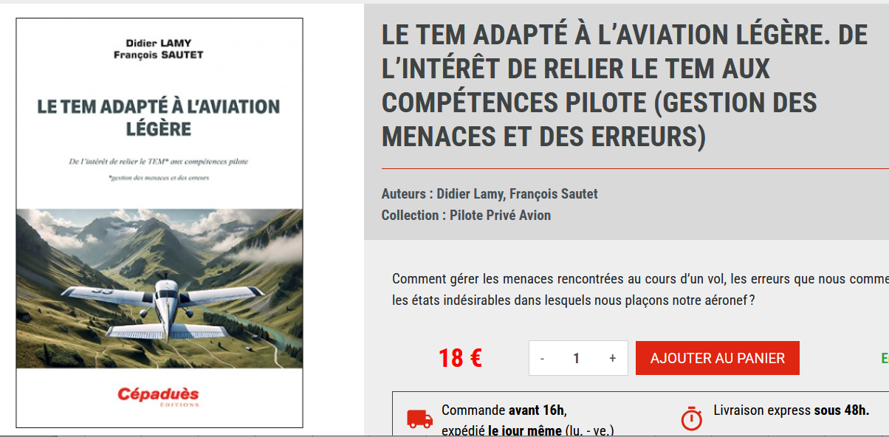
En m’attendant ... lisez ces documents ...
Manuel Facteurs humains pour les instructeurs Auteur : Jean-Gabriel CHARRIER
http://blog.mentalpilote.com/wp-content/uploads/2013/10/Livret-TEM-Priv%C3%A9-5-V2-ins-article.pdf
Module TEM pour le FI(S) FFVP (Fédération Française de Vol en Planeur) https://www.youtube.com/watch?v=ueXcxl66hic

Slide 6
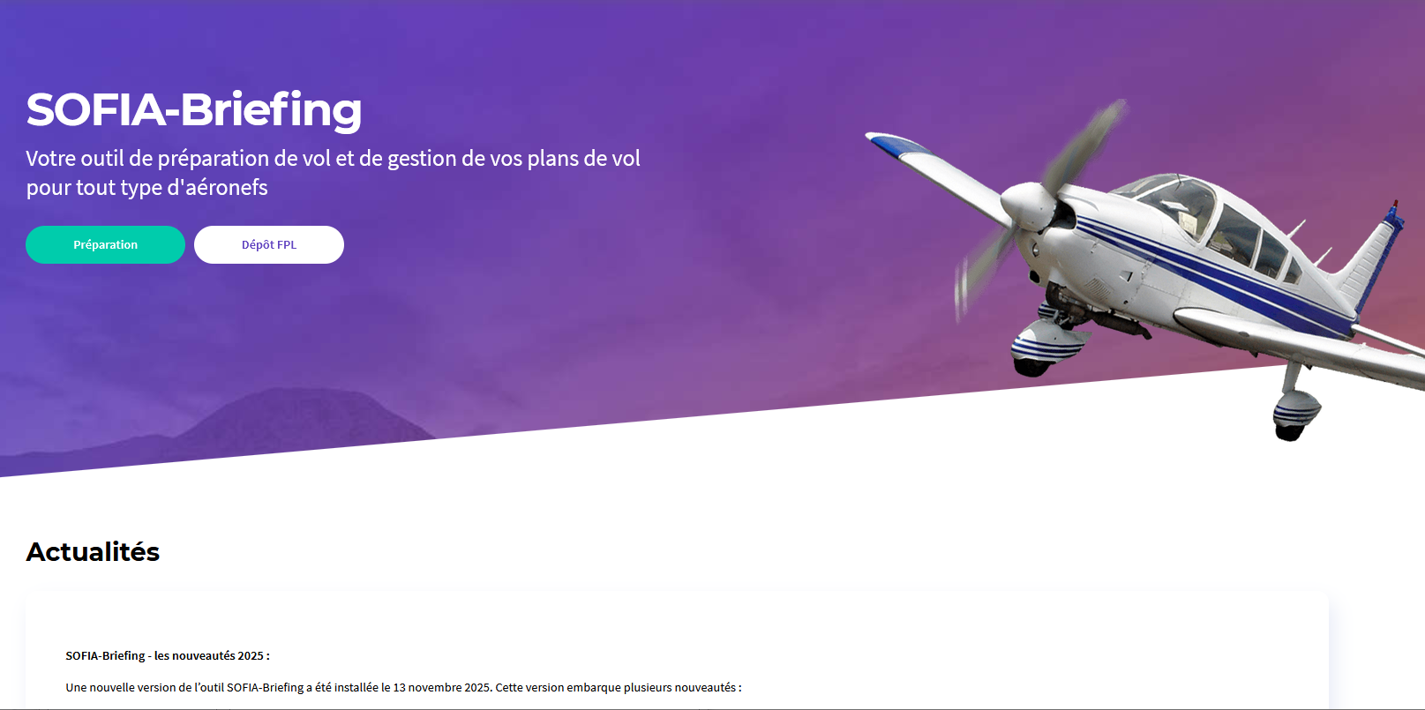
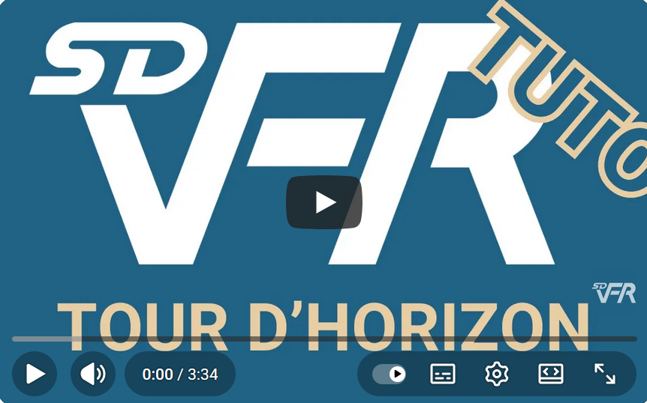
Et maintenant où allons nous ?
Collecter l’information aéronautique temporaire pertinente !
avec :

